Slide 1


Slide 2

Öğrenci otomasyon sistemine giriş yapınız.

Slide 3
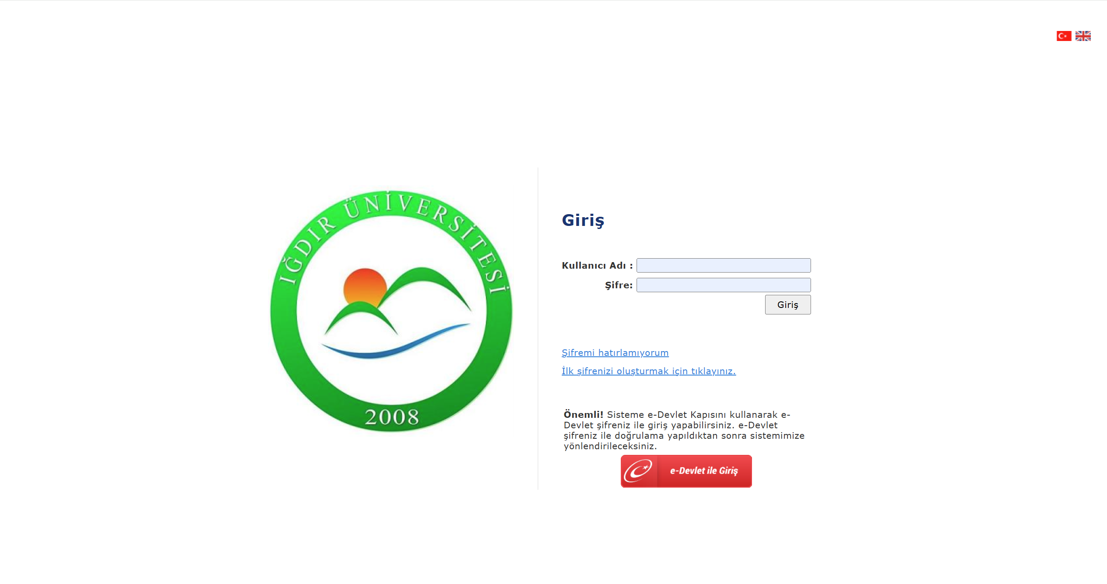
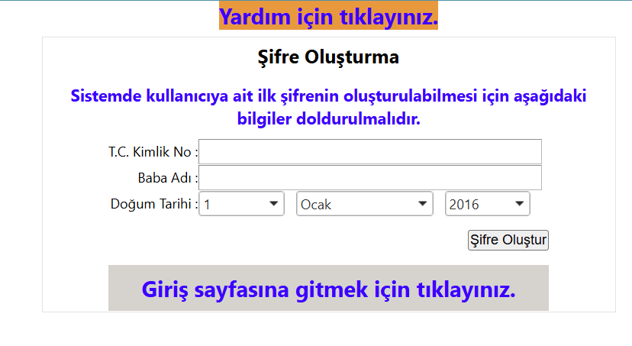
Okul numarası başına ‘o’ harfi ekleyiniz.
Örn: o123456789
e-Devlet İle Giriş yapabilirsiniz.

Slide 4
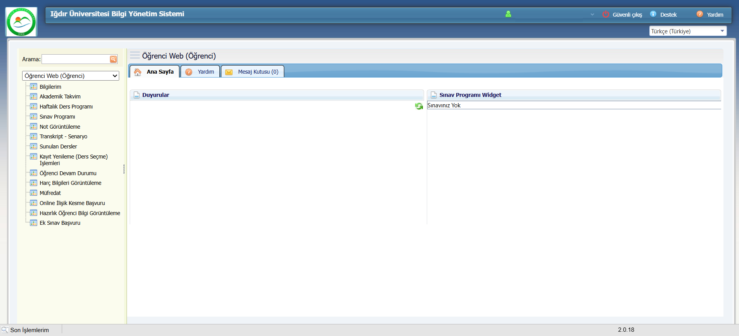
Ders Kayıt İşlemlerini (Ders Seçme) modülünü kullanarak yapılır.

Slide 5
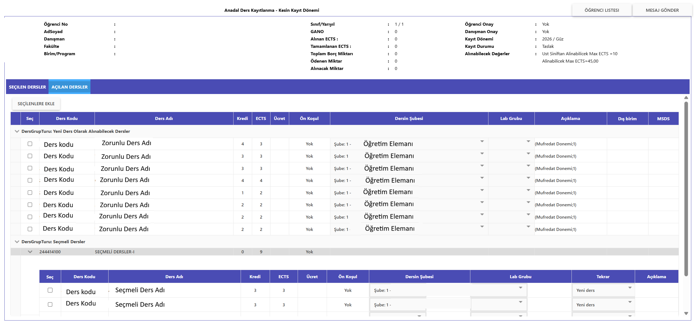
Seçilecek Tüm Dersler Açılan Dersler Butonu Altında Liste Halinde Yayınlanmıştır.
Seçilen Dersleri Ekle
Zorunlu ve Seçmeli Derslerden Müfredatınıza göre AKTS tamamlamanız gerekmektedir.
Maksimum 45 AKTS ders Seçebilirsiniz.

Slide 6
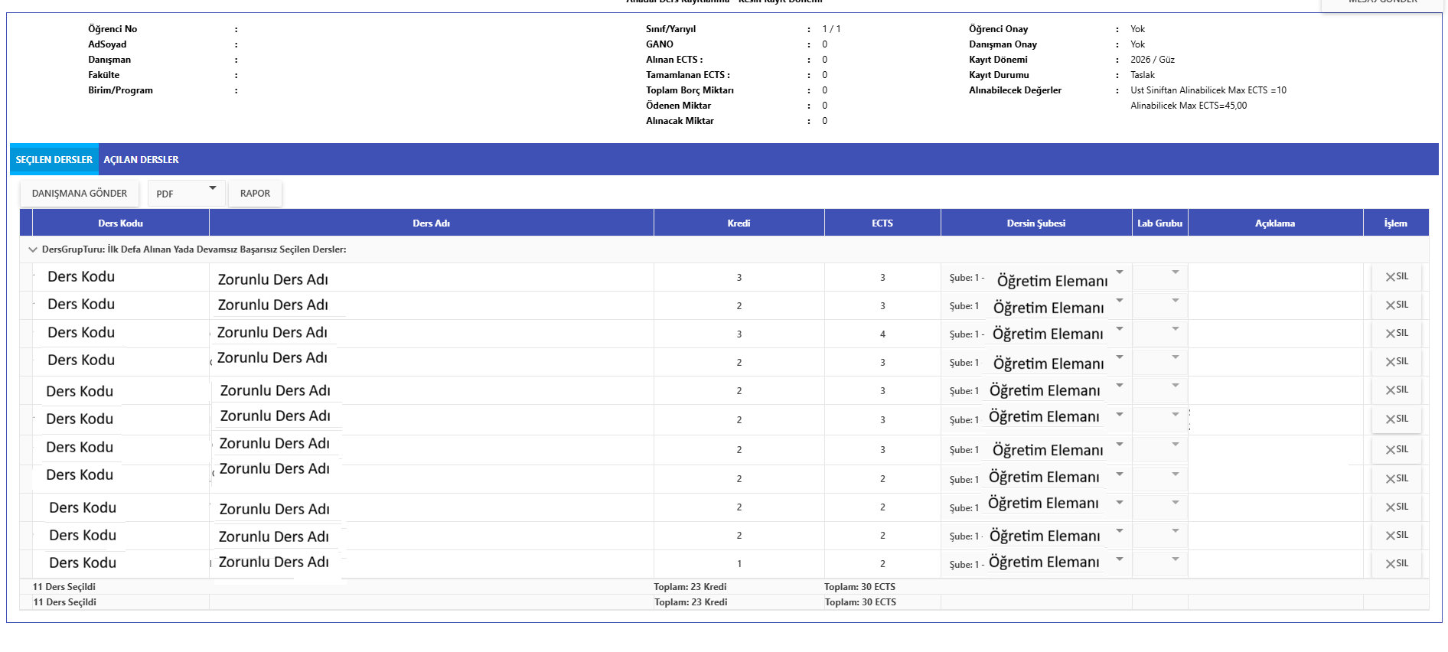
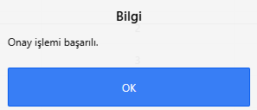
Seçilecek Tüm Dersler Danışman Onayına Gönder Butonu ile danışman hocaya gönderilir.
Danışman onayına Göndermeyi Unutmayınız.
Zorunlu ve Seçmeli Derslerden Müfredatınıza tamamını seçiniz.

Slide 7
Danışman Onayı
Danışman öğretim üyesi dersleri kontrol eder.
Hatalı seçilen dersleri düzeltir.
Ders kaydını onaylayan öğrencinin ders seçimlerinde eksik varsa tamamlar.
Daha sonra «DANIŞMAN ONAYI» butonuna tıklayarak öğrencinin ders kaydını onaylar.

Slide 8
ÖZEL DURUMLAR
DERS KAYITLARI İLE İLGİLİ HATALAR 21-25.Eylül.2026 tarihleri arasında düzeltilebilmektedir.
Mazereti nedeniyle kayıt yaptıramayan öğrenciler geçerli mazeretlerini kanıtlamak suretiyle 28.09.2026 - 09.10.2026 tarihleri arasında «Mazeretli Ders Kayıtları» sürecinde ders kayıtlarını tamamlamakla yükümlüdürler.
Önceden herhangi bir bölümde eğitim almış öğrenciler MUAFİYET işlemlerini «Muafiyet Başvurusu» açıldığında yapabilirler. Muafiyet çalışmaları 14.09.2026-25.09.2026 tarihleri arasında gerçekleştirilecektir. Muafiyet yeni kayıtlı öğrencilerin daha önce başarılı oldukları dersler için yapılmaktadır.

Slide 9


